Slide 1
Python程序设计 2 字符串，序列，字典，元组
刘东威
浙江财经大学

Slide 2
课程安排
Python简介 + 变量赋值和数字运算
字符串，序列，字典，元组
分支和循环
函数，模块，简单文件读写
类与对象
异常处理
IPython和NumPy
pandas数据处理
数据规整化
matplotlib数据绘图
PyQt对话框，信号和槽
PyQt控件
PyQt主窗口编程，动作
使用Qt Designer创建对话框
复习
复习，考试

Slide 3
字符串
用引号’…’或者”…”标示 （注意：使用半角引号）
‘aaa’
表示一段文字
‘Hello world!’
支持中文
‘你好!’
通过“=”赋值给变量
s = ‘aaaaa’

Slide 4
字符串的加法和乘法
字符串加法：连接两个字符串
字符串乘法：将字符串复制n次
字符串没有减法和除法

Slide 5
例：字符串加法和乘法
a1 = ‘abcd’
a2 = ‘efgh’
b1 = a1 + a2
b2 = a1 * 3
cool = ‘c’ + ‘o’ * 10 + ‘l!’

Slide 6
例：字符串加法和乘法
a1 – a2
a1 * a2
a1 / 3
字符串没有减法和除法
乘法运算只能是 <字符串> * <数字>

Slide 7
索引 [n]
利用操作符[n]访问字符串指定位置上的字符
位置的编码从0开始
s1 = ‘abcdefg’
s1[0]
s1[1]
s1[5]
s1[100]

Slide 8
分片[m:n]
利用[m:n]操作符访问字符串中的一个片段
缺省的m或n值表示字符串的开始或者结束位置
s1 = ‘abcdefg’
s1[0:2]
s1[:2]
s1[2:6]
s1[2:]

Slide 9
扩展分片[m:n:o]
在分片操作中加入第三个参数o，用来控制步长
s1 = ‘abcdefg’
s1[0:5:1]
s1[0:5:2]
s1[::-1]

Slide 10
转义字符
在使用反斜杠\引入特殊的功能
\n | 换行
\’ | 单引号’
\” | 双引号”
\\ | 反斜杠\

Slide 11
练习：转义字符
s1 = ‘I say \’Yes!\’ ‘
s2 = ‘windows\\system32\\python’
s3 = ‘line 1 \n line 2 \n line 3’

Slide 12
raw字符串：无视转义字符
在字符串之前加上字母r来无视转义字符
s1 = ‘line 1 \n line 2 \n line 3’
s2 = r‘line 1 \n line 2 \n line 3’
s3 = r’ C:\OpenCV3\build\bin’

Slide 13
字符串和数字相互转化
函数str(), int(), 以及float()分别会将括号内的参数转换为字符串，整数，或者浮点数
str(128.8)
int(‘123’)
float(‘123.333’)

Slide 14
字符串方法：查找
字符串的方法函数s1.find(s2)在字符串s1中查找字符串s2，如果找到，则返回首次找到的位置
s = ‘abcdefghijklmn’
where = s.find(‘ef’)

Slide 15
字符串方法：替换
字符串的方法函数s1.replace(s2, s3)在字符串s1中查找s2，并替换为s3
新的字符串将以返回值的形式出现，原字符串s1不会被修改
s = ‘aaabbbccc’
new_s = s.replace(‘bbb’, ‘888’)

Slide 16
字符串方法：大小写转换
s = ‘what a WONDERFUL day!’
s1 = s.upper()
s2 = s.lower()
s3 = s.capitalize()
s4 = s.title()

Slide 17
格式化字符串
temp = ‘Dr. {first_name} {family_name}’
s2 = temp.format(family_name = ‘Liu’, first_name = ‘Dongwei’)

Slide 18
列表（List）
一个灵活的数组
有序，异构，任意嵌套
可原位修改

Slide 19
生成列表
list1 = [1, 2, 3]
list2 = [‘aaa’, ‘bbb’, ‘ccc’]
list3 = [list1, list2, list1, list1]
list4 = list(range(1,101))
list5 = [x*2 for x in range(1,101)]

Slide 20
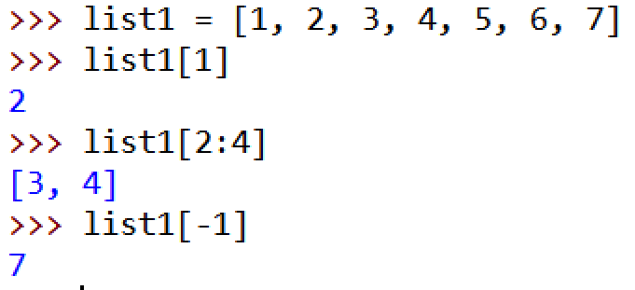
列表索引[]

Slide 21
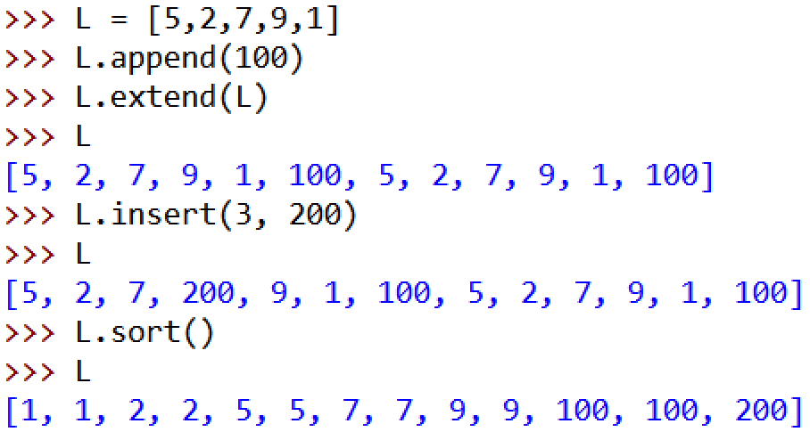
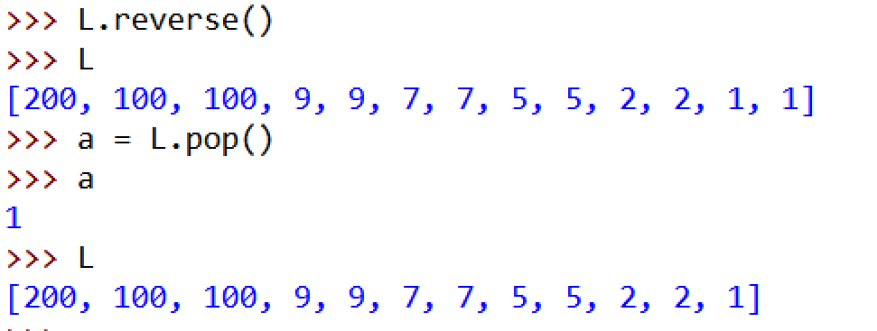
列表常用操作

Slide 22
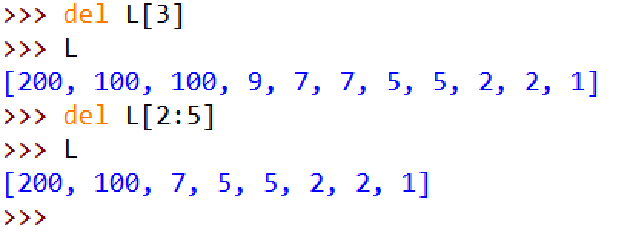
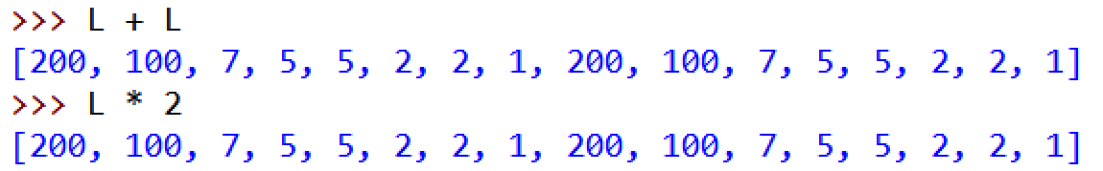
列表常用操作（续）

Slide 23


修改列表中某个位置的值

Slide 24
引用：变量名和对象
a = 51
b = a
c = ‘Dongwei’
51
a
b
c
Dongwei

Slide 25
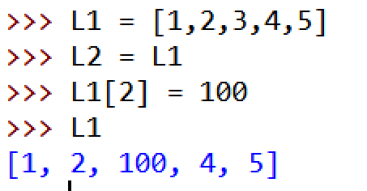
引用与修改

Slide 26
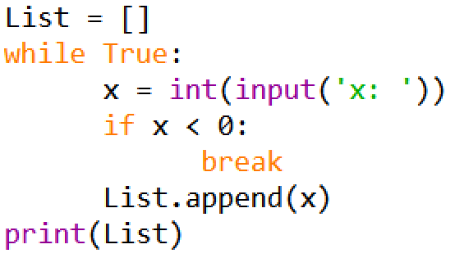
例：计数

Slide 27
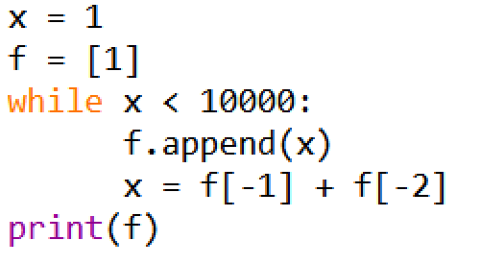
例：斐波那契数列

Slide 28
列表和字符串的相同点和不同点
相同点：
运算符 + 和 *
索引和分片 []
迭代器 for
不同点：
列表可以在原位修改，字符串不可以

Slide 29
字典（哈希表）
元素通过键来存储
用键来索引非常快
可变长，异构，任意嵌套
可以在原处修改
存储的是对象的引用

Slide 30
创建字典
D = {} #空字典
D = {‘a’:2, ‘b’:3} #有a,b两个键的字典

Slide 31
查看字典内容
D[‘a’] #使用键a来索引
D.keys()
D.values()
D.items()

Slide 32
对新键赋值会添加项
…
D[‘egg’] = ‘broken’

Slide 33
使用update方法合并字典
D1 = {‘a’: 1, ‘b’:2}
D2 = {‘c’:3, ‘d’:4}
D1.update(D2) #将D2的内容添加到D1中

Slide 34
元组
元组用小括号()定义
有序
不能原处修改，固定长度（类似字符串）
不支持任何方法调用（只能索引）
异构，任意嵌套

